Slide 1
Дикие животные нашего края

Slide 2
Презентация учебного проекта для учащихся
8-11лет.

Slide 3
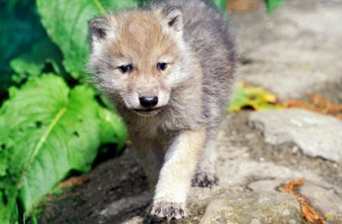
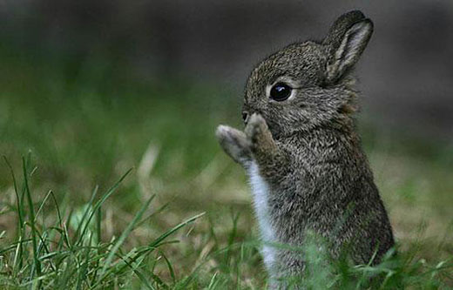
Вы любите животных?

Slide 4
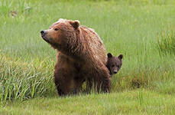
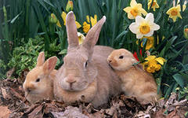
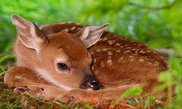
Почему животные нашего края нуждаются в защите?

Slide 5
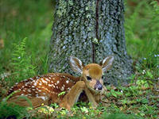
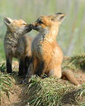
Что можем сделать мы,
для сохранения животных?

Slide 6
Если вас заинтересовал проект и вы хотите продолжать работу
– добро
пожаловать!

